Slide 1
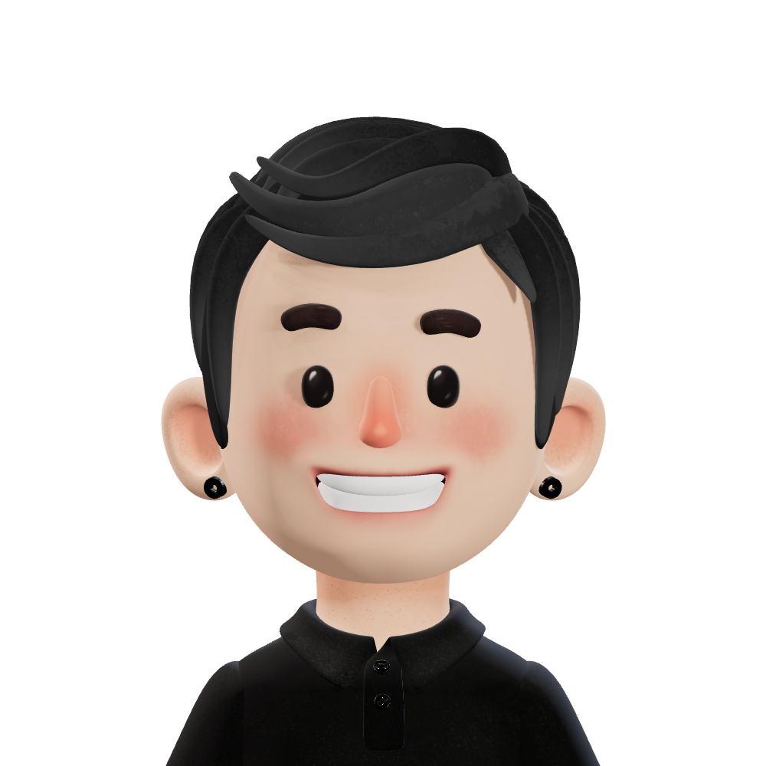
Abara One More
Feb.27.2023 Ash-Hun

Slide 2
Index
⬛ Design Pattern
⬛ What is MVC Pattern ?
⬛ Model
⬛ View
⬛ Controller
⬛ Why MVC ?
⬛ Which Service used MVC ?

Slide 3
Design Pattern
프로그램을 설계할 때 발생했던 문제점들을 객체간의 상호관계 등을 이용하여 해결할 수 있도록 하나의 ‘규약’으로 만들어 놓은 것.
jQuery를 이용한다면 $('#lucid')로 DOM을 선택할 수 있는 것을 그냥 Vanila-JS를 사용한다면 document.getElementsByid('lucid')로 길게 써가며 찾아야 하는것과 같은 맥락임.
즉, 좀 더 쉽고 편리하게 사용할 수 있게 만든 프로그래밍 템플릿!

Slide 4
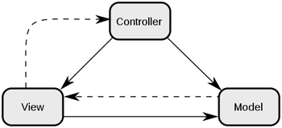
What is MVC Pattern ?

Slide 5
Model
✅ 애플리케이션의 정보, 데이터를 나타낸다. DB, constant, default value, variable 등이 해당된다.
또한 가변 데이터들의 가공 및 변화를 책임지는 컴포넌트도 포함된다.
👉 사용자가 편집하길 원하는 모든 데이터를 가지고 있어야 한다.
👉 View나 Controller에 대해 어떤 정보도 알지 말아야 한다.
👉 변경이 일어나면, 변경 통지에 대한 처리방법을 구현해야만 한다.

Slide 6
View
✅ 애플리케이션의 UI 요소를 나타낸다. 데이터 및 객체의 입력과 출력을 담당하고 데이터를 기반으로
사용자들이 볼 수 있는 시각적 요소를 모두 포함한다.
👉 Model이 가지고 있는 정보를 따로 저장해서는 안된다.
👉 Model이나 Controller와 같이 다른 구성요소를 몰라야 한다.
👉 변경이 일어나면 변경통지에 대한 처리방법을 구현해야만 한다.

Slide 7
Controller
✅ 애플리케이션의 데이터와 UI 요소를 이어주는 다리역할을 한다.
즉, 사용자가 클릭하고 데이터를 수정하는 것에 대한 “이벤트”를 처리하는 부분을 말한다.
👉 Model이나 View에 대해 알고 있어야 한다.
👉 Model이나 View의 변경을 모니터링 해야한다.
👉 애플리케이션의 메인 로직은 Controller가 담당하게 된다.

Slide 8
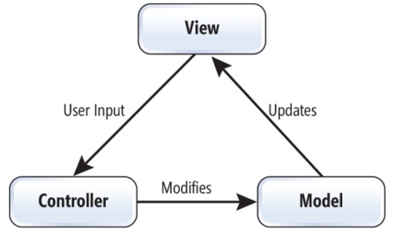
Why MVC ?
분산처리의 효과
유연성 증가
높은 유지보수성

Slide 9
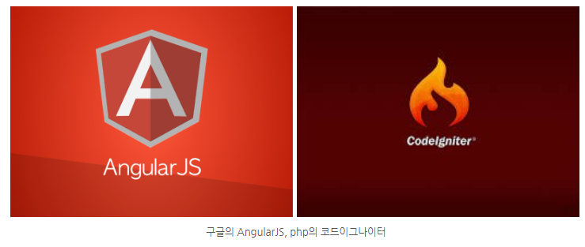
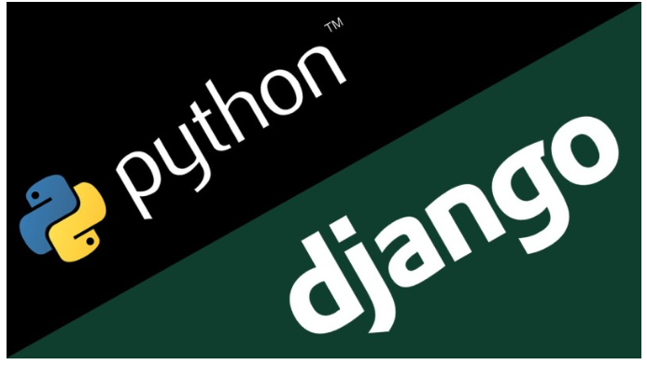
Which Service used MVC ?

Slide 10
Any Qusetion?

Slide 11
Ref
[면접을 위한 CS전공지식 노트 도서] : 😎
[개발자 면접준비 Blog] : https://m.blog.naver.com/jhc9639/220967034588

Slide 12
Thank you
Feb.27.2023 Ash-Hun

